Slide 1


跟风口 吸龙头
3月30日 20:15
何灶婵
执业编号:A1120622050001
经传多赢资深投顾，金融专业出身，专注研究市场10余年。对大盘研判有独特自我见解。独创翻倍超跌战法、龙头回马枪，方法实用易懂，服务专业用心，深受用户朋友的喜欢。

Slide 2
01/
02/
03/
行情要点
主线热点
选股策略

Slide 3
01
行情要点

Slide 4
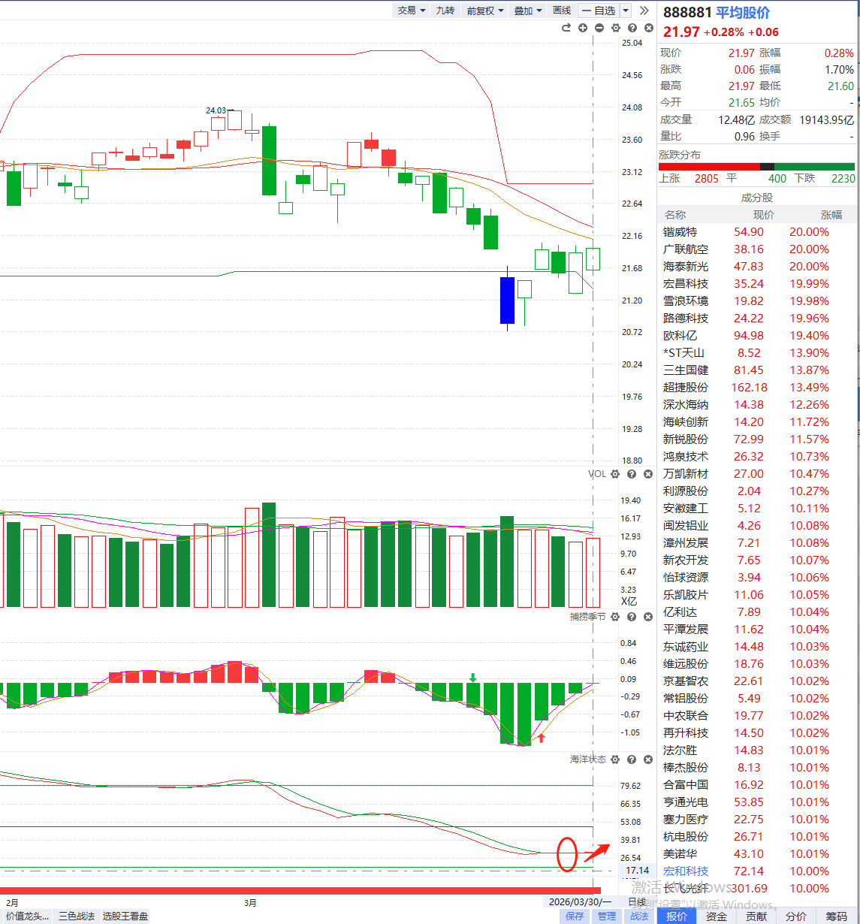
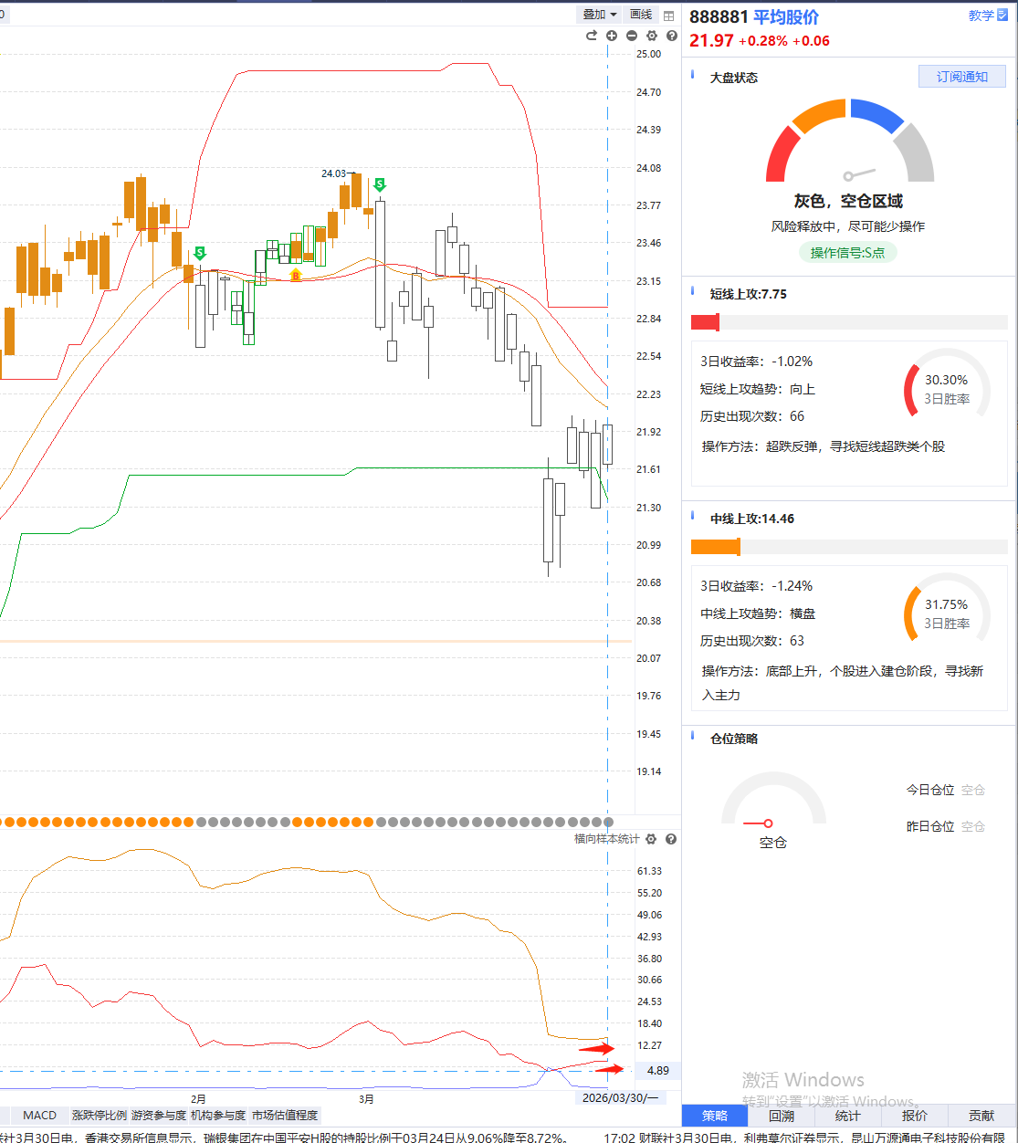
二次筑底，海洋金叉
平均股价处于S点+流动资金翻绿+捕捞季节弱势金叉，市场处于弱势反弹中，短线仓位3成附近，海洋状态处于波段金叉优质个股可择机进场，进行波段交易，市场风格避高就低，谨慎追涨，敢于低吸。

Slide 5
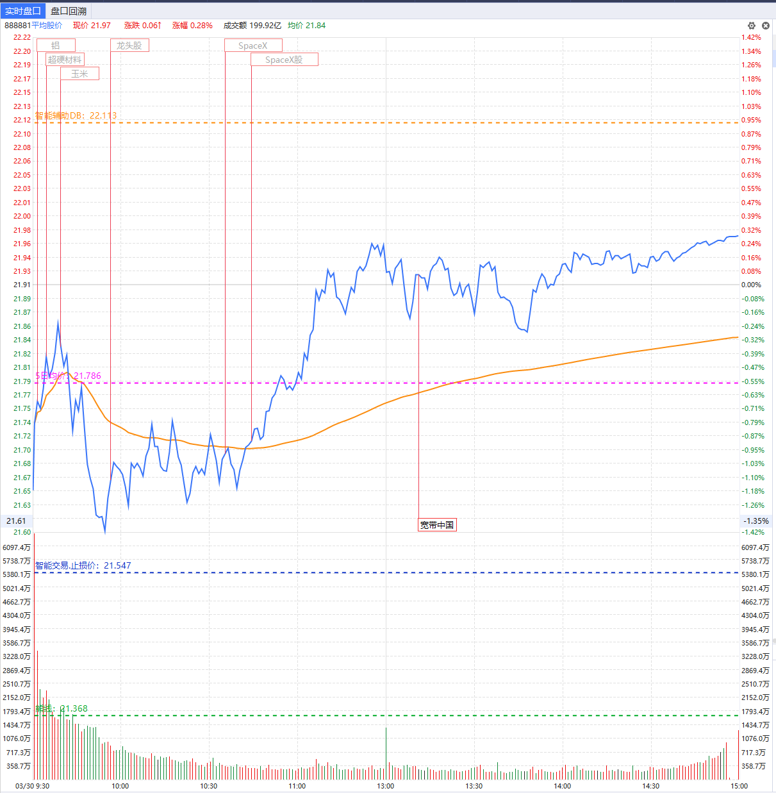
医药异动
1）医药：礼来与英矽智能已达成一项价值27.5亿美元的协议，计划将后者利用人工智能开发的药物推向全球市场。
2）商业航天：SpaceX拟募资超750亿美元，高于此前报道的500亿美元预估，最新估值为1.25万亿美元。
3）有色\铝：巴林铝业、阿联酋环球铝业遭伊朗方面袭击，LME铝价开盘大涨。
4）光纤：在无人机与AIDC建设等需求共振下，G.657.A2光纤价格已突破210元/芯公里，彻底打破历史价格天花板。

Slide 6
02
主线热点

Slide 7
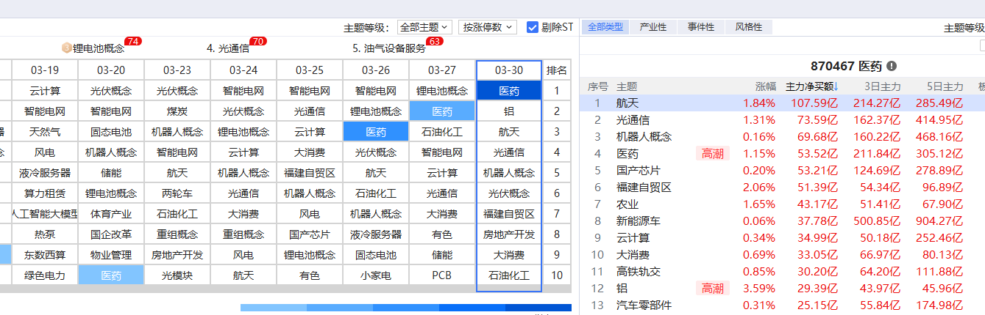
主线热点
TMT景气 医药消费善
根据涨停棱镜数据来 看，近期反复上榜且单日资金流入靠前锂电池、光通信、云计算
光伏、智能电网降温、高位龙头个股领跌，带动板块调整
医药（重点创新药），近期有异动，留意后期持续性

Slide 8
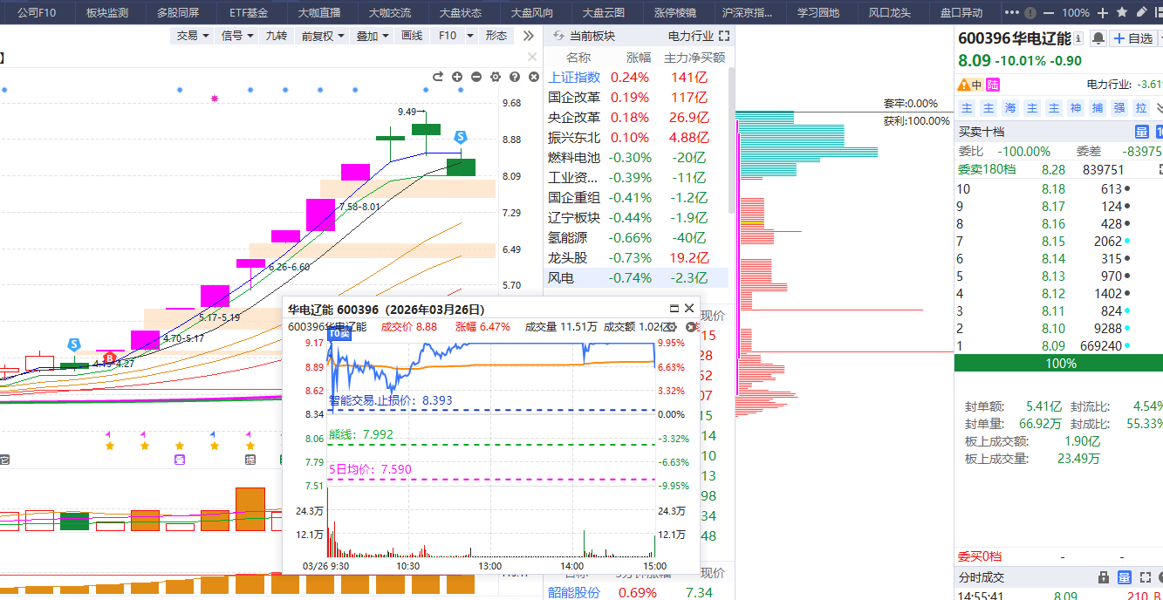
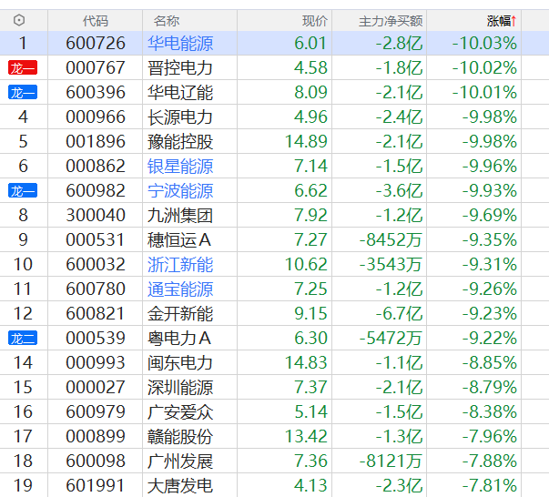
龙头不死，行情不止
TMT景气 医药消费善
智能电网龙头华电辽能，26日盘中反复炸板，已有抛压盘，容易短线走弱，当前跌破5日线超短线走坏

Slide 9
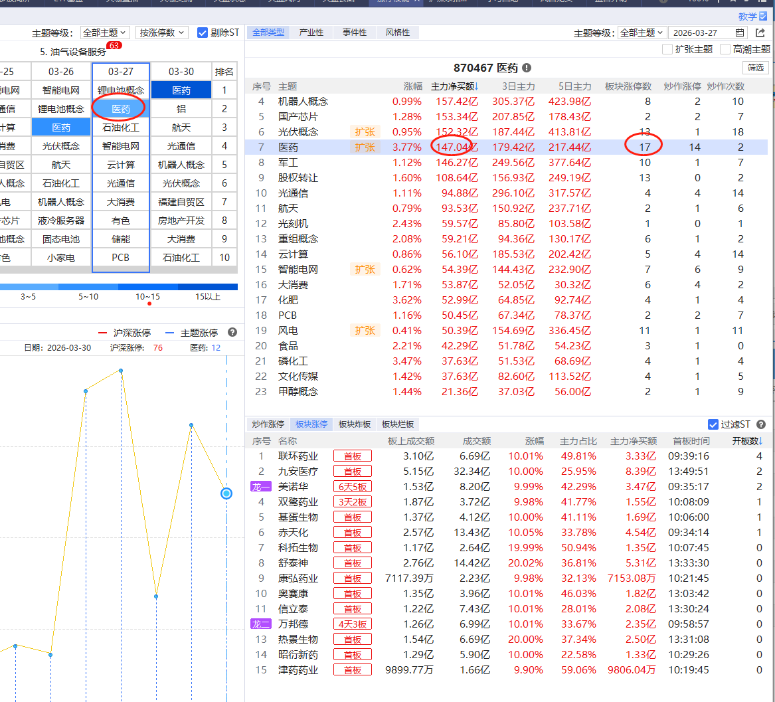
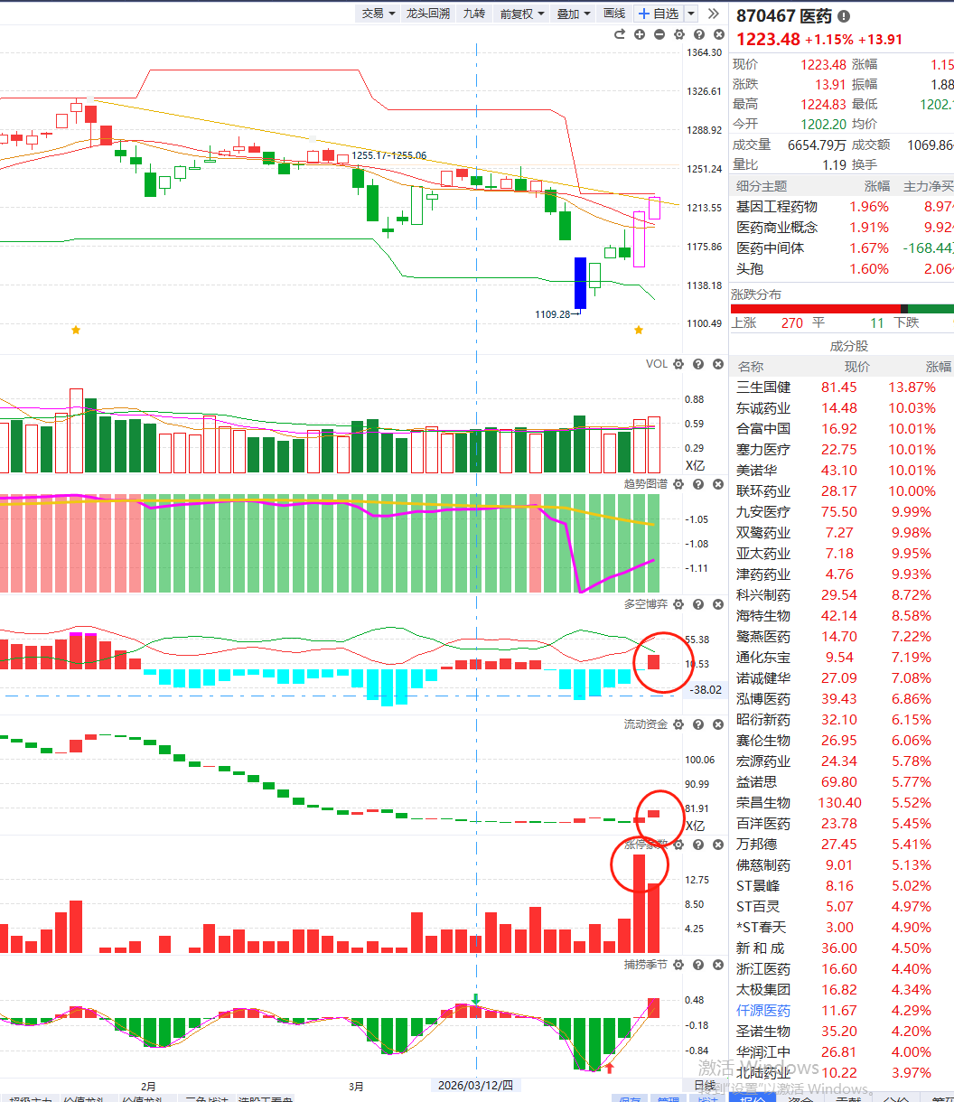
医药静待反转
TMT景气 医药消费善
医药近期反复上榜，3天2次上榜，3月27日涨停板家数17家，单日资金流入147亿，局部个股机会，如趋势龙头

Slide 10
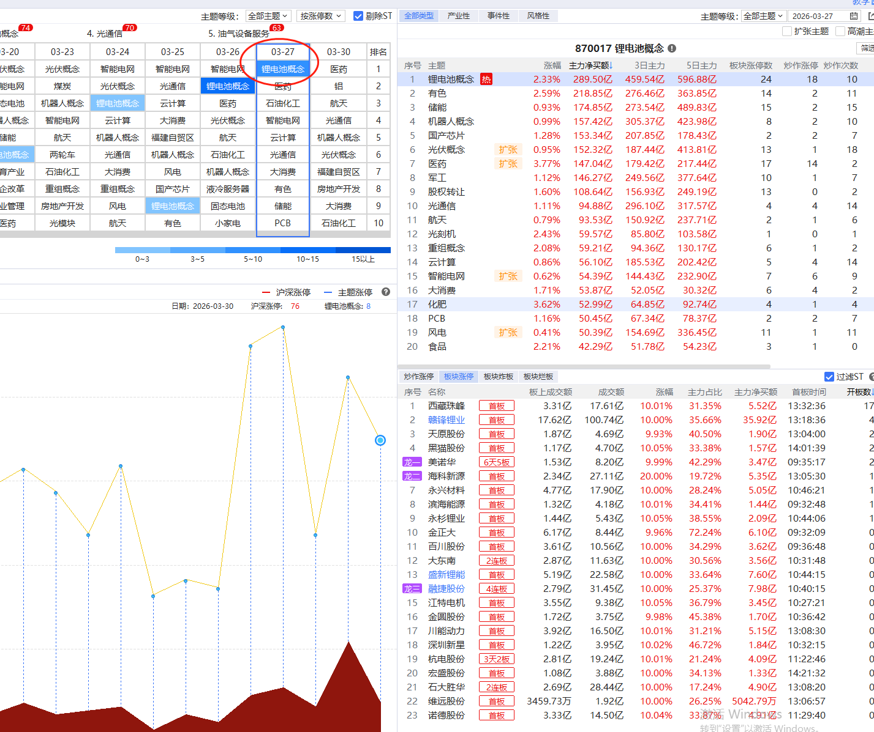
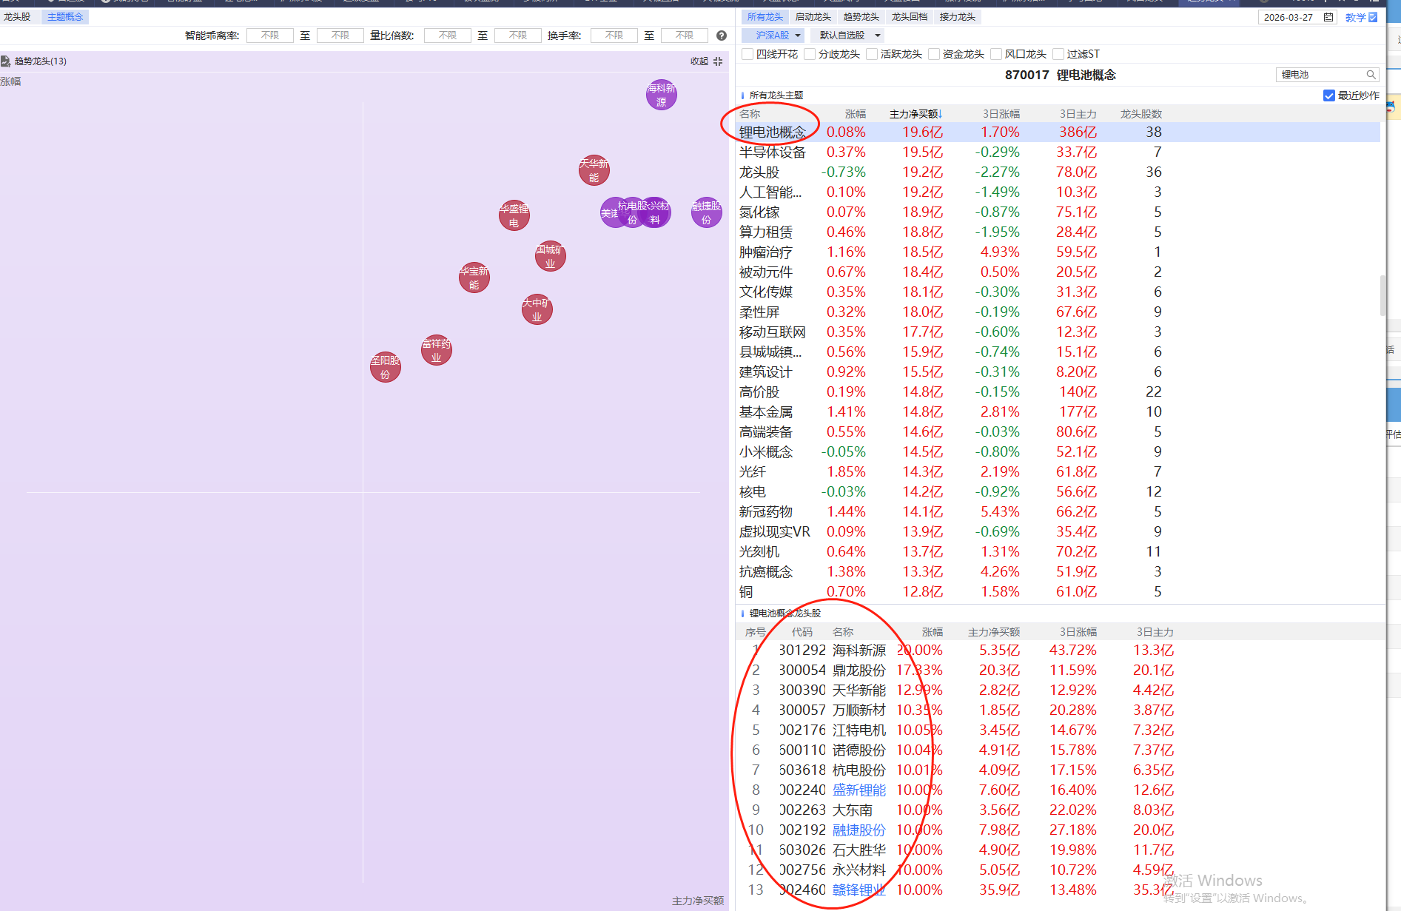
锂电池留意T+3机会
TMT景气 医药消费改善
锂电池符合主线热点，目前分化震荡，去弱留强后留意强势突破标的如趋势龙头

Slide 11
03
选股策略

Slide 12
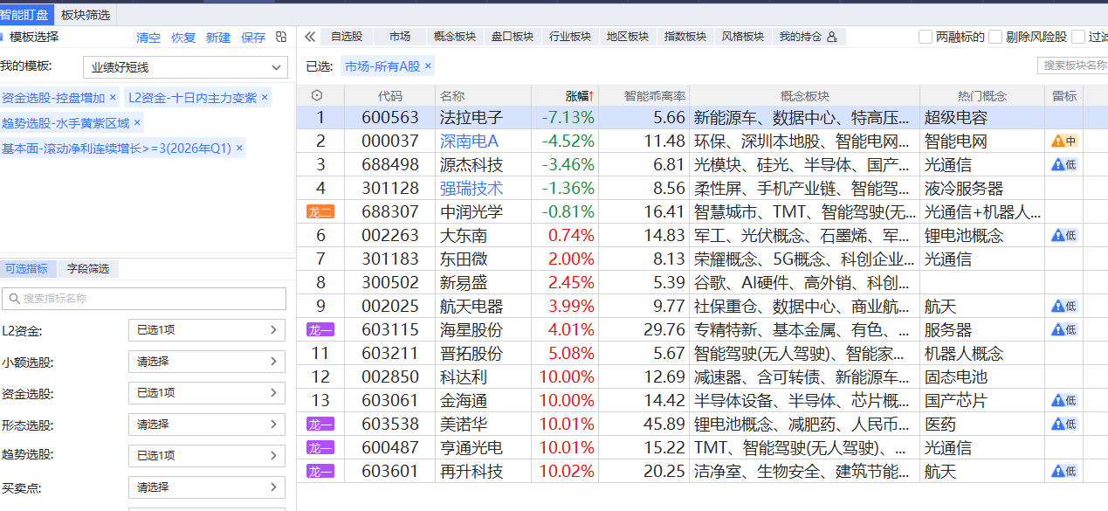
业绩好短线强-3-4月关注业绩
TMT景气 医药消费改善
主线热点里，低位启动标的，叠加基本面业绩向好

Slide 13
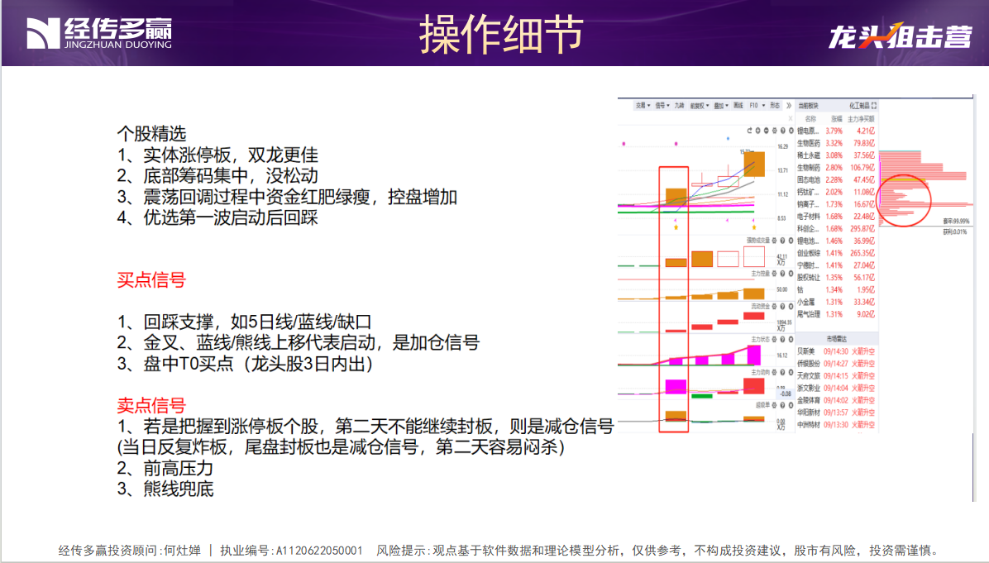

Slide 14
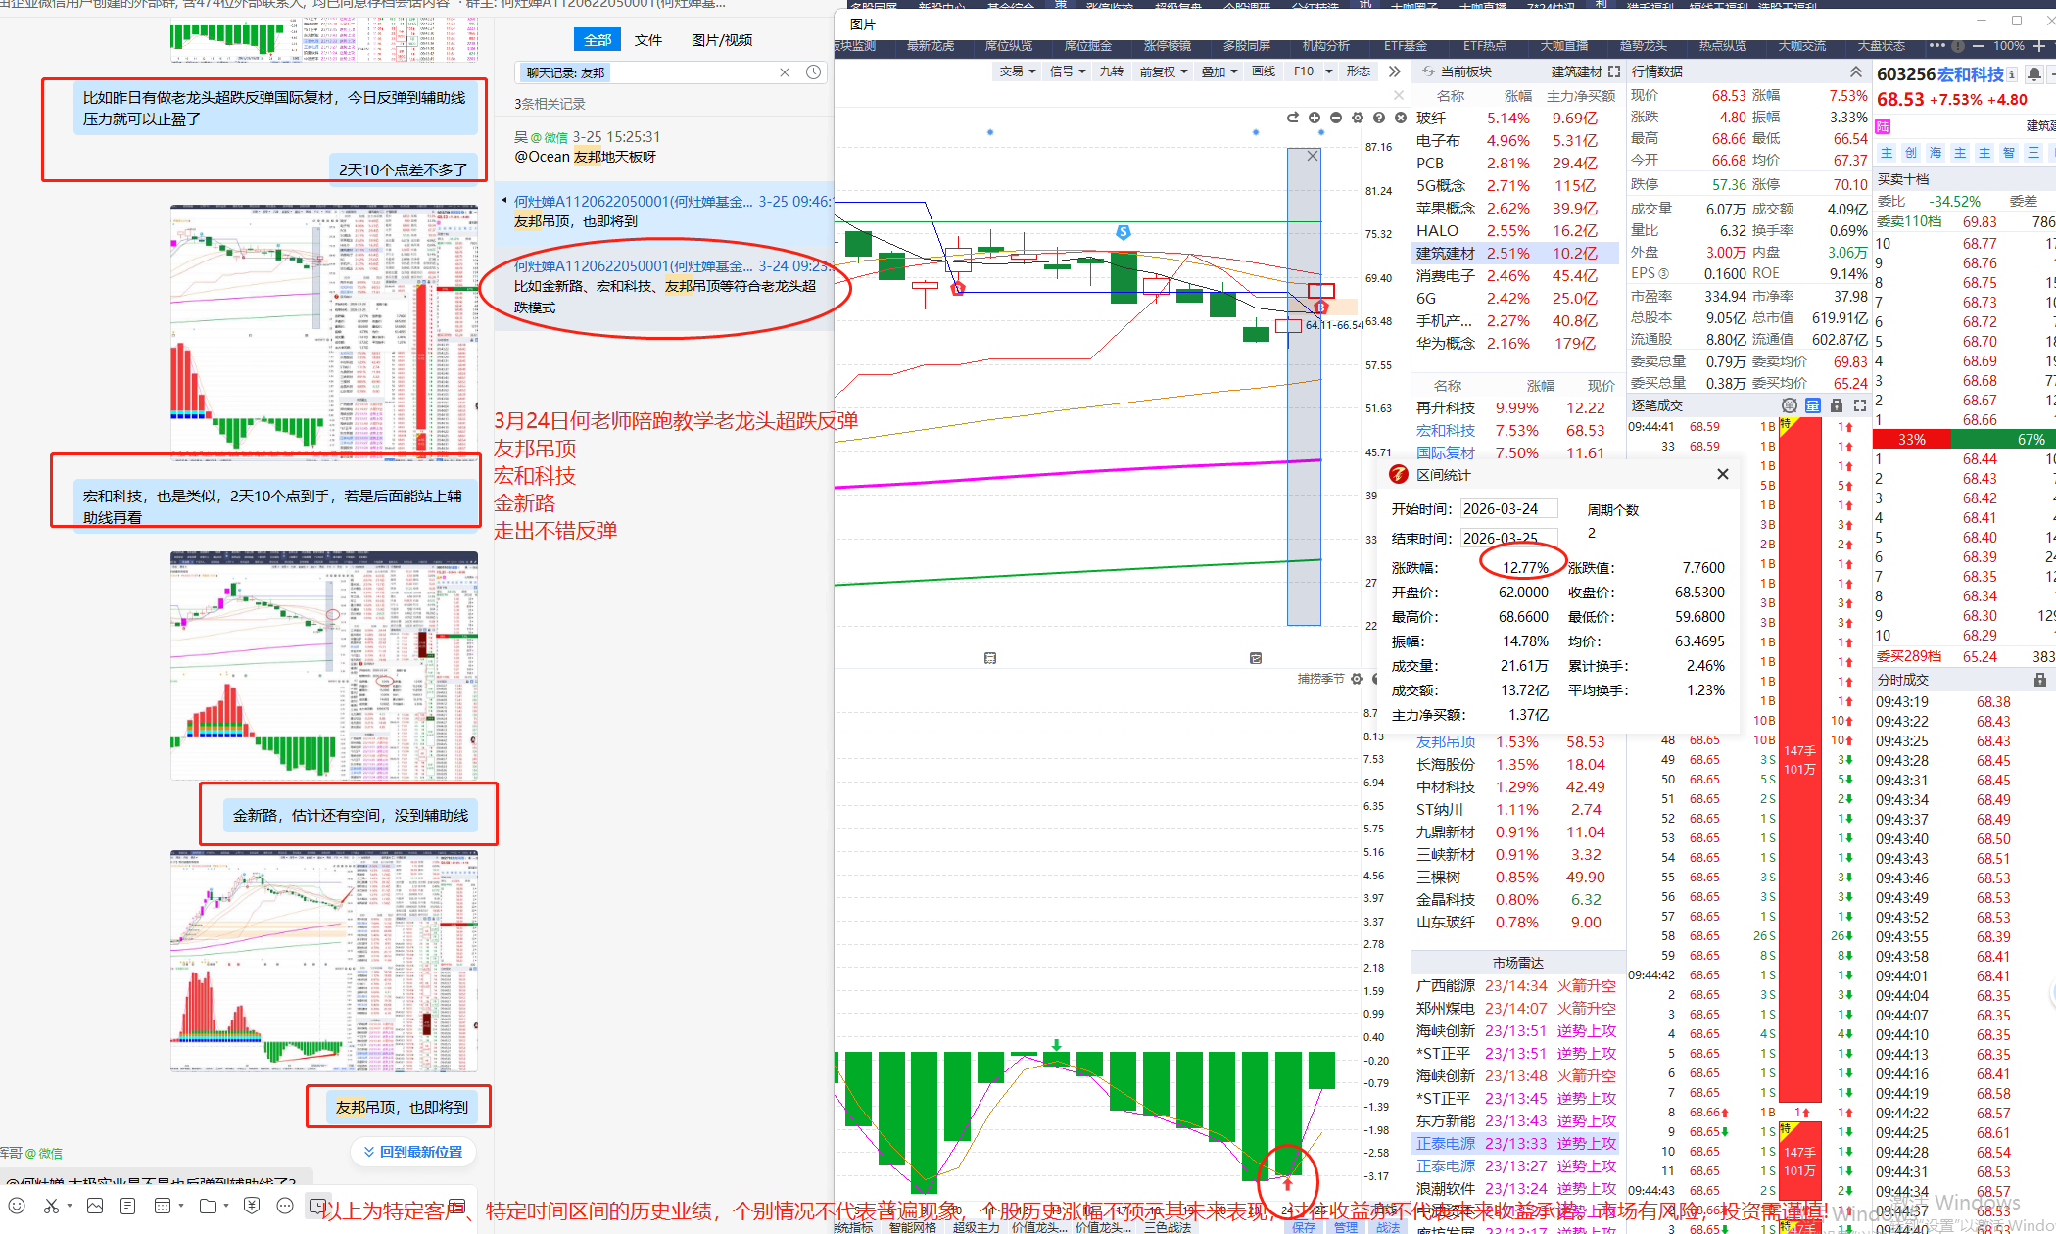
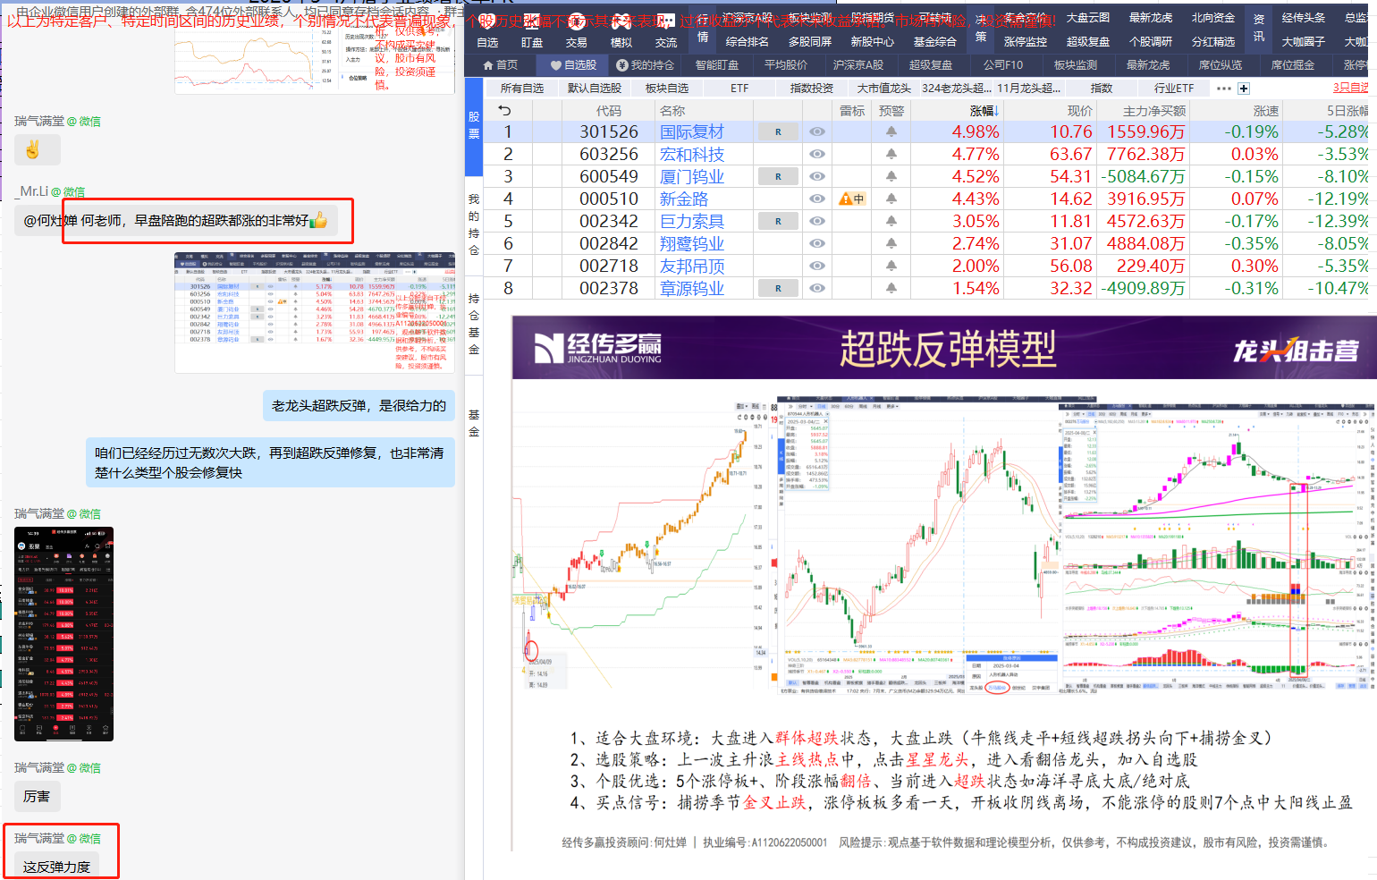
老龙头超跌反弹方法反馈
TMT景气 医药消费改善

Slide 15


Slide 16

用户反馈
TMT景气 医药消费改善

Slide 17
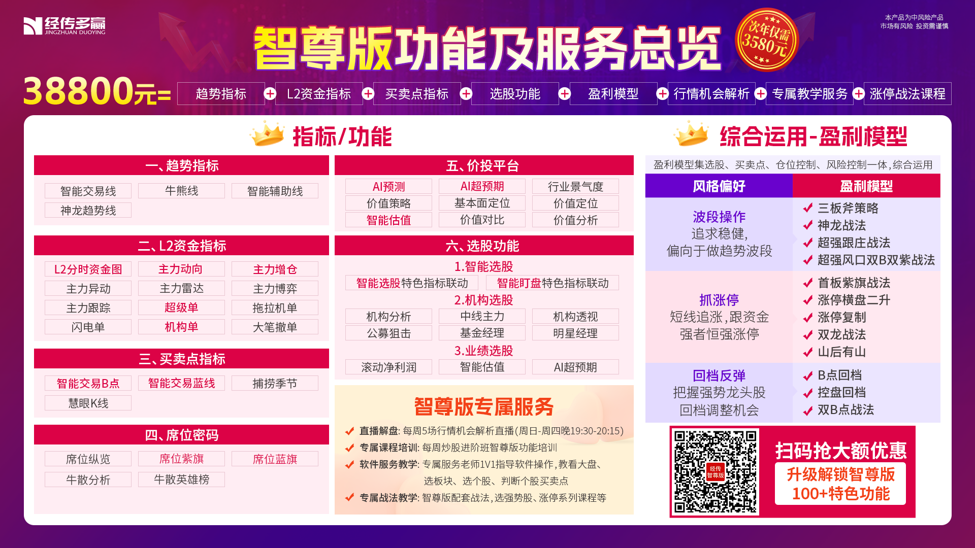
用户反馈
TMT景气 医药消费改善

